Slide 1
제2주차 제2강
chapter 1
지식재산권이란 무엇인가 3

Slide 2
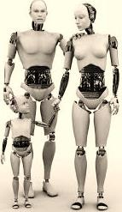


Ⅱ. 지식재산권의 종류
새로운 지식재산권
첨단산업재산권
④ 인공지능(Artificial Intelligence, AI)
“인간의 지능으로 할 수 있는 사고, 학습, 자기계발 등을 컴퓨터가 할 수 있도록 하는 방법을 연구하는 컴퓨터 공학 및 정보기술의 한 분야”
컴퓨터가 인간의 지능적인 행동을 모방할 수 있도록 하는 것.
대표적 예로 전문가 시스템, 기계번역, 패턴인식, 지능로봇 등이 적용되고 있다.
물건(장치)으로 청구한 인공지능 시스템이나 방법으로 청구한 인공지능 알고
리즘, 이 둘의 합일체에 의한 1군의 발명으로 특허출원이 가능하다.

Slide 3
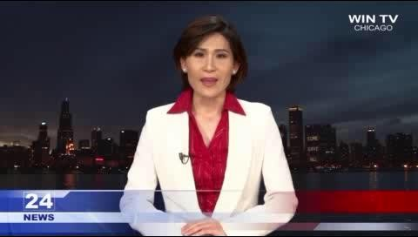
Ⅱ. 지식재산권의 종류
2. 새로운 지식재산권
2) 첨단산업재산권
④ 인공지능(Artificial Intelligence, AI) – 2016년

Slide 4
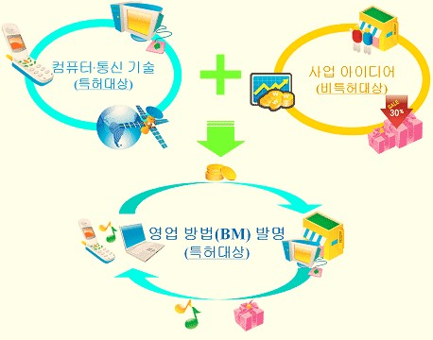


Ⅱ. 지식재산권의 종류
2. 새로운 지식재산권
2) 첨단산업재산권
⑤ 영업방법 특허(Business Method; Business Model, BM)
- “영업방법 등 사업 아이디어를 컴퓨터, 인터넷 등의 정보통신기술을 이용하여 구현한 새로운 비즈니스 시스템 또는 방법”

Slide 5

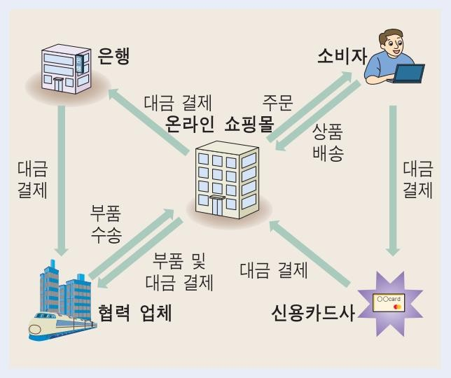
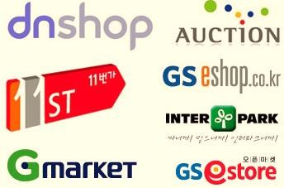
Ⅱ. 지식재산권의 종류
2. 새로운 지식재산권
2) 첨단산업재산권
⑤ 영업방법 특허(Business Method; Business Model, BM)
인터넷관련 발명과 BM 특허는 구별되어야
인터넷 발명 : 컴퓨터와 네트워크·통신망을 이용한 기술과 관련된 발명
이에는 시스템분야와 응용분야로 크게 구별
응용분야의 주류는 전자상거래 분야로서,
영업방법(BM), 전자화폐, 결제, 금융 관련 발명 등이 이에 포함
즉 영업방법특허는 인터넷관련 발명에 포함되는 개념

Slide 6













Ⅱ. 지식재산권의 종류
새로운 지식재산권
정보재산권
① 영업비밀(Trade Secret)
“기업이 시장에서 경쟁상의 우위를 확보하기 위하여 스스로 개발하고 비밀로서 보유한 기술정보나 경영정보＂
기술정보 : 예컨대, 생산 및 제조공정, 제조방법 등
경영정보 : 예컨대, 마케팅 전략, 고객 리스트, 기업의 기본계획 등
- 이러한 정보는 공연히 알려져 있지 아니하고 독립된 경제적 가치를 가지는 것으로 상당한 노력에 의하여 비밀로 유지된 기술상 및 경영상의 정보를 말한다.

Slide 7
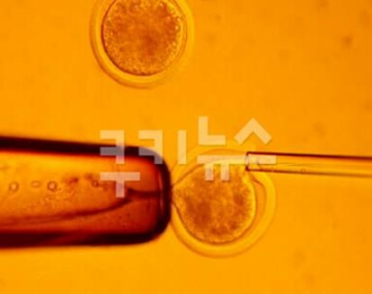
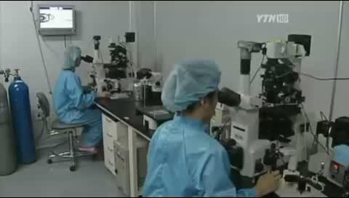




Ⅱ. 지식재산권의 종류
2. 새로운 지식재산권
3) 정보재산권
① 영업비밀(Trade Secret)
- 현행 부정경쟁방지법에서 영업비밀을 권리로 보호하기보다는
타인의 노력에 편승해서 부당이득을 취하려는 행위를 금지
- 특허권이나 저작권으로 보호받기가 어려운 기술적 정보나 관리비결을 법적으로 보호함으로써 특허제도와 저작권제도를 보완하는 기능

Slide 8

Ⅱ. 지식재산권의 종류
2. 새로운 지식재산권
3) 정보재산권
② 멀티미디어(Multimedia, 다매체)
- 멀티미디어는 Multum과 Medium를 합친 말로서 “여러 형식의 정보 콘텐츠와 정보 처리(예컨대: 텍스트, 오디오, 그래픽, 애니메이션, 비디오, 상호 작용)를 사용하여 사용자에게 정보를 제공하고 즐거움을 주는 미디 어”를 뜻한다.

Slide 9
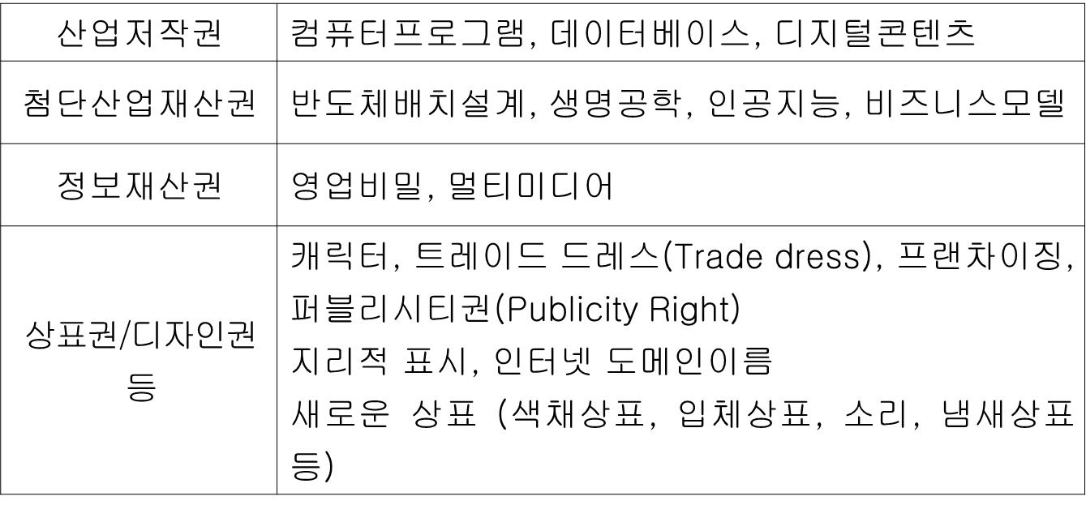
Ⅱ. 지식재산권의 종류
2. 새로운 지식재산권
신지식재산은 경제·사회·문화가 변화하면서, 그리고 과학기술이 발전하
면서 계속해서 등장하고 있기 때문에 이를 분류하기도 쉽지 않다.

Slide 10
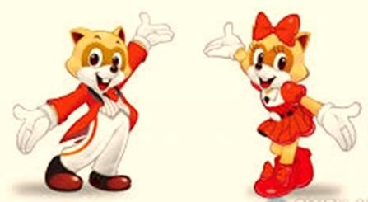

Ⅱ. 지식재산권의 종류
새로운 지식재산권
상표/ 디자인 등
① 캐릭터
“작품 속에서 등장하는 대상뿐만 아니라 마스코트와 같이 상징성을 가 진 포괄적인 인물”의 의미
캐릭터 산업은 고부가 가치의 선진국형 산업으로
현재 우리나라도 경제규모가 커지면서 캐릭터, 만화, 애니메이션, 게임 등 콘텐츠산업의 시장규모가 급성장하는 등
선진국형 모델로 진입하고 있다.

Slide 11
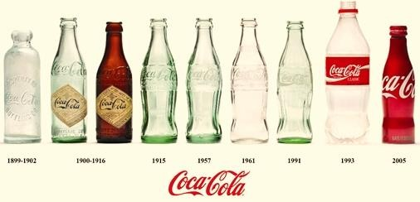
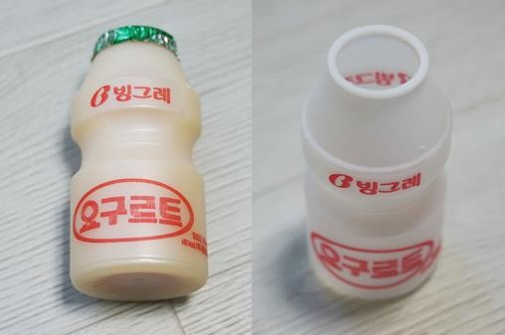




Ⅱ. 지식재산권의 종류
새로운 지식재산권
상표/ 디자인 등
② 트레이드 드레스(Trade Dress)
“상품의 형상·모양·크기·색채조합·소재·도형 등의 요소를 조합 내지 결 합함으로써 실내장식이나 메뉴 및 서비스방식 등에 대하여 다른 상품과 구별하도록 하는 이미지”
1986년 미국의 법원에서 판례에서 처음 인정
1989년 개정된 미국 상표법에서 지식재산권의 하나로 보호
대표적인 예) 콜라병, 요구르트 용기의 모양
우리나라에서는 지식재산으로 보호되는 것은 아니라
‘부정경쟁방지 및 영업비밀보호에 관한 법률’과 ‘상표법’에 의해 보호

Slide 12


Ⅱ. 지식재산권의 종류
2. 새로운 지식재산권
4) 상표/ 디자인 등
② 트레이드 드레서(Trade Dress)
- 미국법상 특허와 트레이드 드레스 차이
 | 디자인특허 | 트레이드 드레스
개 념 | 제조물에 대한 새롭고 독창적인 또 는 장식적인 다자인 | 다른 상품과 구별하게 해주는 그 상품의 전체적인 특특한 이미지를 나타내는 개념
보호법제 | 특허법 | 상표법, 각주의 부정경쟁방지법
보호요건 | 특허등록요건 (신규성·진보성·유용성) | 등록불필요
보호형태 | 민형사상 소송청구 | 민사상 판매금지 및 손해배상 청구
보호기간 | 14년 | 무기한

Slide 13
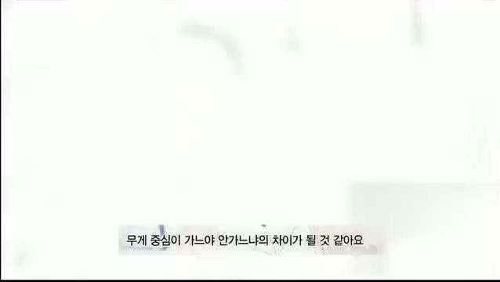


Ⅱ. 지식재산권의 종류
2. 새로운 지식재산권
4) 상표/ 디자인 등

Slide 14
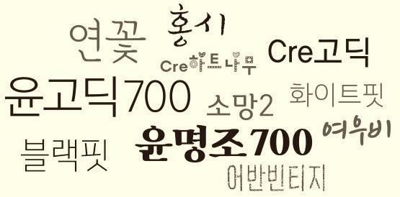


Ⅱ. 지식재산권의 종류
2. 새로운 지식재산권
4) 상표/ 디자인 등
③ 타이프 페이스(Type Face, 서체)
“시각적으로 디자인한 글자의 형상”
다만 산업디자인의 설정을 위한 ‘로카르노 협정’에서는 인정한 이래로
미국 특허청은 ‘Type Font'의 디자인 특허를 인정하고 있다.
판례 “문자 그 자체로부터 분리하여 별도의 감상의 대상이 될 정도의 독자적인 미술저작물로 보기 어렵기 때문에 저작권을 인정할 수 없으며” “글꼴 자체와 같은 서체도안은 법에 의한 보호대상인 저작물에 해당하지 아니함이 명백하다”고 판시하고 있다.
폰트(글꼴)는 서체가 실체화되어 있는 프로그램 또는 파일로 서체 자 체와는 구별되는 개념으로 “컴퓨터에서 사용되는 폰트파일은 컴퓨터프 로그램의 일종으로서 저작권법의 보호를 받는다”고 판시하고 있다.

Slide 15
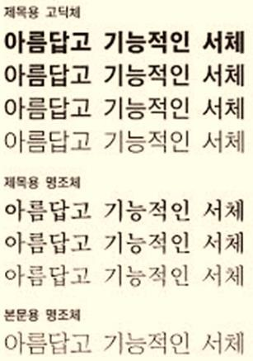
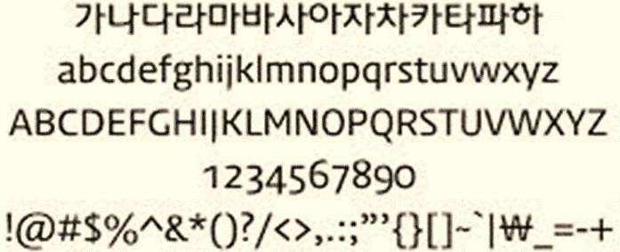




Ⅱ. 지식재산권의 종류
2. 새로운 지식재산권
4) 상표/ 디자인 등
③ 타이프 페이스
2004년 디자인보호법 개정으로 글자체를 디자인 구성요소로 추가
디자인보호법상 글자체란 “기록이나 표시 또는 인쇄 등에 사용하기 위 하여 공통적인 특징을 가진 형태로 만들어진 한 벌의 글자꼴(숫자, 문장 부호 및 기호 등의 형태를 포함한다)”을 말한다(디§2ⅱ).

Slide 16
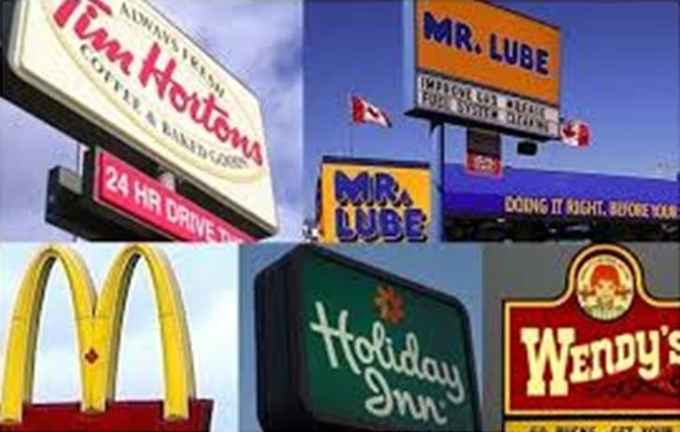
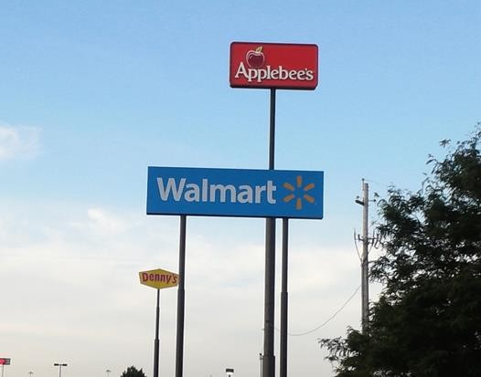



Ⅱ. 지식재산권의 종류
새로운 지식재산권
상표/ 디자인 등
④ 프랜차이징(franchising)
“상호, 특허품, 기술 등을 소유한 자(Franchiser)가 계약을 통해 이를 이용하고 싶은 자(Franchisee)에게 상호 및 상표의 사용권과 특정제품의 판매권, 기술 및 특정 지역에서의 독점적 영업권 등을 제공하고 그 대가 로 가맹비, 보증금, 로열티 등을 받는 비즈니스 모델”
프랜차이즈(franchise)라고 불리는데 이는 지역 독점 영업권을 의미.

Slide 17


Ⅱ. 지식재산권의 종류
새로운 지식재산권
상표/ 디자인 등
⑤ 프블리시티권(right of publicity, 초상사용권 또는 인격표지권)
“사람이 그가 가진 성명, 초상이나 기타의 동일성을 상업적으로 이용 하고 통제할 수 있는 배타적 권리”
상업적 이용의 요소를 핵심으로 하기 때문에 인격권과는 구별.
미국에서는 퍼블리시티권을 순수한 재산권으로 보는 견해가 우세.

Slide 18
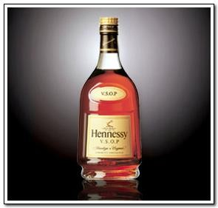
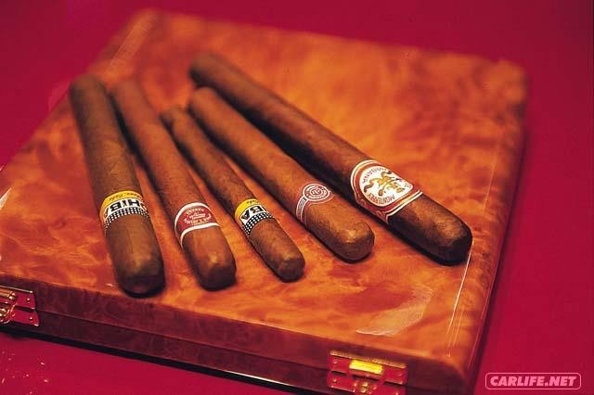
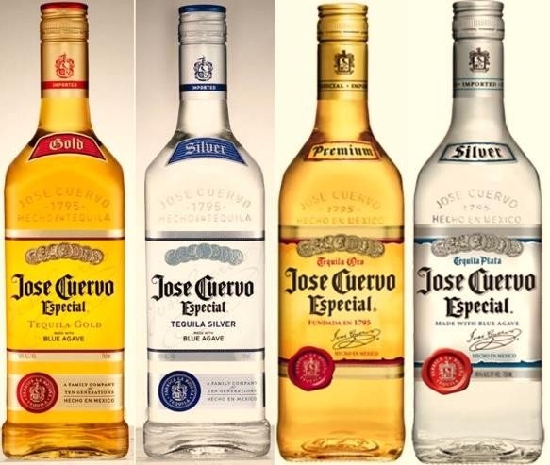
Ⅱ. 지식재산권의 종류
새로운 지식재산권
상표/ 디자인 등
⑥ 지리적 표시(Geographical Indication)
“명성·품질 기타 특징이 본질적으로 특정지역의 지리적인 특성에 기인 하는 경우 해당 농산물 또는 가공품 등의 산출·제조·가공이 이루어진 것 을 표현하기 위하여 사용되는 지역, 지방 혹은 국가를 나타내는 명칭의 표지”
예를 들어 프랑스 꼬냑 지역에서 생산되는 증류주인 ｢꼬냑(Cognac)｣, 쿠바의 ｢하바나(Havana)｣ 시가, 프랑스의 ｢브르고뉴｣ 포도주, ｢보르도｣ 포도주, ｢샹빠뉴(Champagne, 샴페인)｣, 멕시코의 ｢데낄라(Tequila)｣ 등이 이에 해당하는 대표적인 예이다.

Slide 19
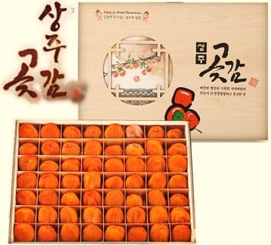

Ⅱ. 지식재산권의 종류
2. 새로운 지식재산권
4) 상표/ 디자인 등
⑥ 지리적 표시(Geographical Indication)
원산지 표시를 통하여 생산지의 신용을 축적하고
생산물의 품질을 보증하는 한편
그 생산물을 소비하는 일반 소비자들을 보호하는 기능.
지리적 표시는 반드시 지리적 명칭(특정한 지역, 지방, 산, 하천 등의 명칭)이어야 하며, 지리적 명칭과 관련이 없는 브랜드는 상표로는 가능 하나 지리적 표시의 대상은 아니다.

Slide 20
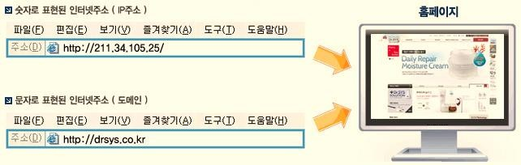
Ⅱ. 지식재산권의 종류
새로운 지식재산권
상표/ 디자인 등
⑦ 인터넷 도메인 네임
“인터넷에 국제통신표준방식에 따라 인터넷 프로토콜 주소(Internet Protocol Address)를 식별하여 찾아갈 수 있도록 해주는 숫자․문자․부 호 또는 이들의 조합으로 구성된 정보체계”
한국인터넷진흥원에서는 ‘.kr'의 도메인주소를 관리
등록된 도메인네임은 상표법에서 보호하나
등록되지 않은 경우는 부정경쟁방지법에서 보호

Slide 21

Ⅱ. 지식재산권의 종류
새로운 지식재산권
상표/ 디자인 등
⑧ 새로운 상표
기존의 상표와 달리 새롭게 인정되는 색채상표, 입체상표, 소리상표, 냄새상표, 동작상표 등이 이에 해당
상표는 원래 자타의 상품의 구별을 목적으로 한다.

Slide 22
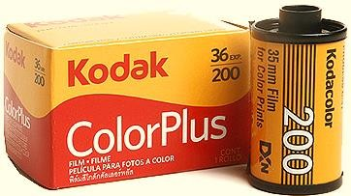
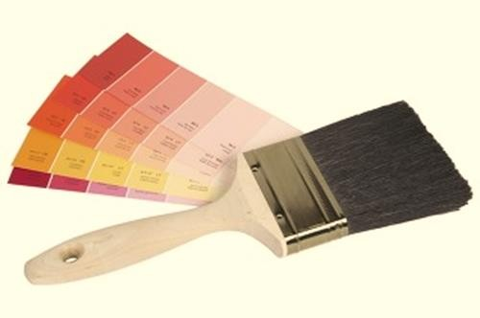
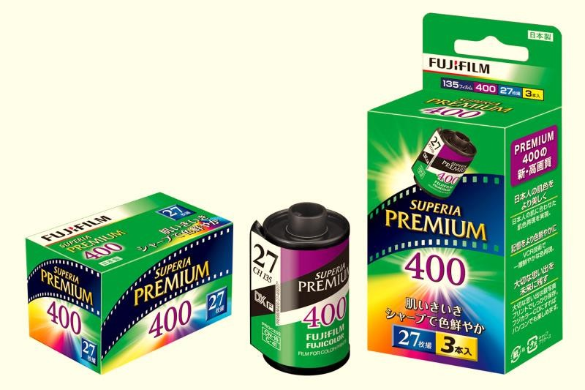
Ⅱ. 지식재산권의 종류
2. 새로운 지식재산권
4) 상표/ 디자인 등
⑧ 새로운 상표
- 색채상표는 색채만으로 구별이 가능

Slide 23
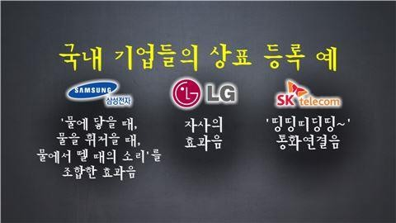
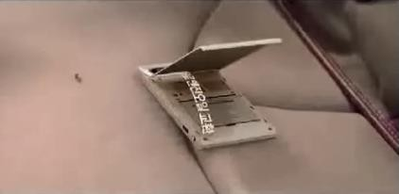
Ⅱ. 지식재산권의 종류
2. 새로운 지식재산권
4) 상표/ 디자인 등
⑧ 새로운 상표
- 소리상표는 소리만으로 구별

Slide 24
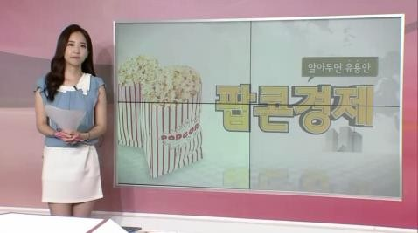
Ⅱ. 지식재산권의 종류
2. 새로운 지식재산권
4) 상표/ 디자인 등
⑧ 새로운 상표
- 냄새상표는 냄새만으로 구별

Slide 25

Ⅱ. 지식재산권의 종류
2. 새로운 지식재산권
4) 상표/ 디자인 등
⑧ 새로운 상표
- 동작상표는 일정한 동작에 의해 구별이 가능

Slide 26
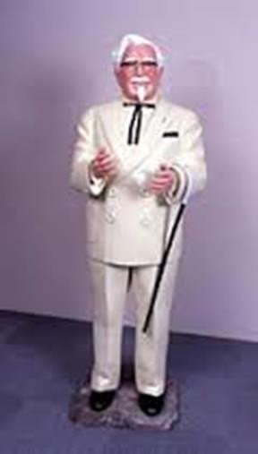

Ⅱ. 지식재산권의 종류
2. 새로운 지식재산권
4) 상표/ 디자인 등
⑧ 새로운 상표
- 입체상표는 특정 입체적 모양에 의해 구별이 가능

Slide 27
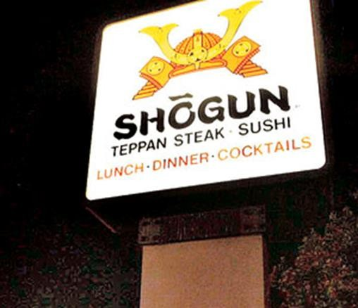

Ⅱ. 지식재산권의 종류
2. 새로운 지식재산권
4) 상표/ 디자인 등
⑨ 서비스 마크(Service Mark)
- 최근 제3차 산업부분인 보험ㆍ금융ㆍ방송ㆍ운수업 등의 서비스업이 발전함에 있어 이들의 보호필요성이 생겨나게 되어 ”일정한 서비스(役務) 업자가 제공하는 서비스를 다른 서비스와 식별하기 위하여 사용하는 표 식(표장)”이다.
- 서비스 마크는 상품에 대해서 사용하는 것이 아니고 서비스에 대해서 사용하는 표장이므로 상표법상 상표가 아니라 영업표의 일종으로 인정 될 수 있다.

Slide 29
다음 강의에서 만납시다.

